Slide 1
Josef Mánes

Slide 2
Život:
* 12. květen 1820 ϯ 9. prosince 1871
byl český malíř, ilustrátor, grafik a jeden z nejvýznamnějších představitelů českého romantismu
osobní život byl velmi nešťastný, jelikož byl člověk nepraktický a plachý, rodina jej rovněž donutila odvrhnout svou jedinou lásku, z čehož se již nikdy zcela nevzpamatoval.

Slide 3
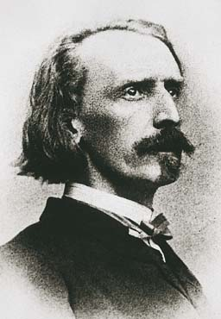
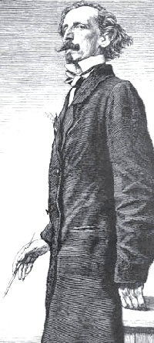
Portréty:

Slide 4
Díla:
Jeho tvorba vychází z romantismu, byla inspirována životem venkovského lidu, který pro něj představoval ideál čistoty a lidství. Jedním z jeho nejznámějších děl je kalendářní deska z roku 1865 na Staroměstském orloji (dnes už kopie, originál je uložen v Muzeu hl. m. Prahy). Zobrazuje alegorii (dílo, jehož smysl je skryt) 12 měsíců.

Slide 5
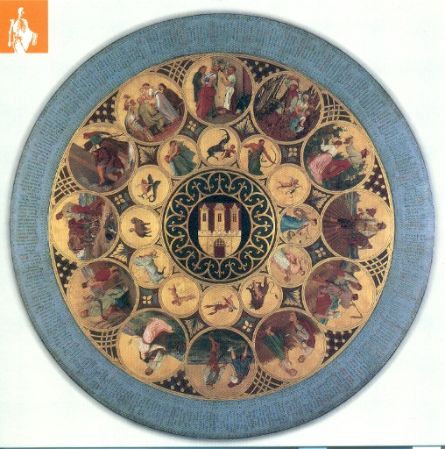
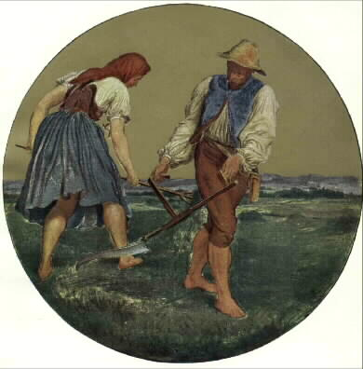
Kalendářní deska z Orloje od Mánese
Červen, medailón Orloje

Slide 6
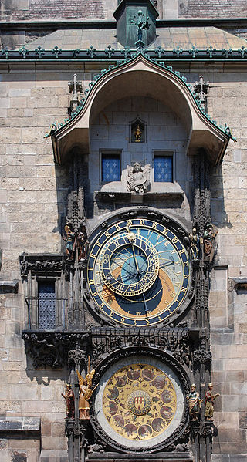
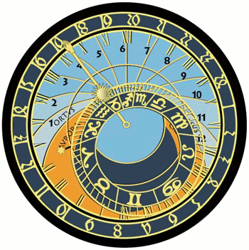
Orloj:
Animace pohybu zvěrokruhu (ekliptiky) a čtyřiadvacetníku v 9.30 dopoledne (skok animace v měsíčních intervalech)

Slide 7
Díla:
Setkání Petrarky s Laurou v Avignonu roku 1327 (1845-1846)
Příjezd hosta (1853-1855)
Při měsíčku (1853-1855)
Josefina (1855)
Červené paraplíčko (V létě) (1855)
Luisa Bělská (1857)
Švadlenka (1858-1859)
Labská krajina (1863)
Řípský kraj (1863)

Slide 8
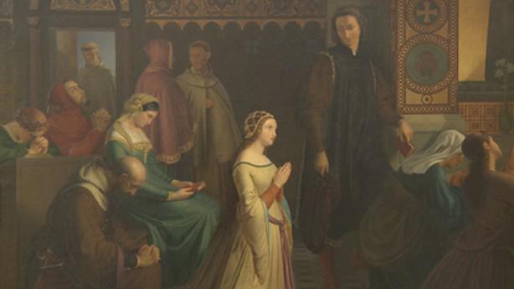
Setkání Petrarky s Laurou v Avignonu roku 1327

Slide 9
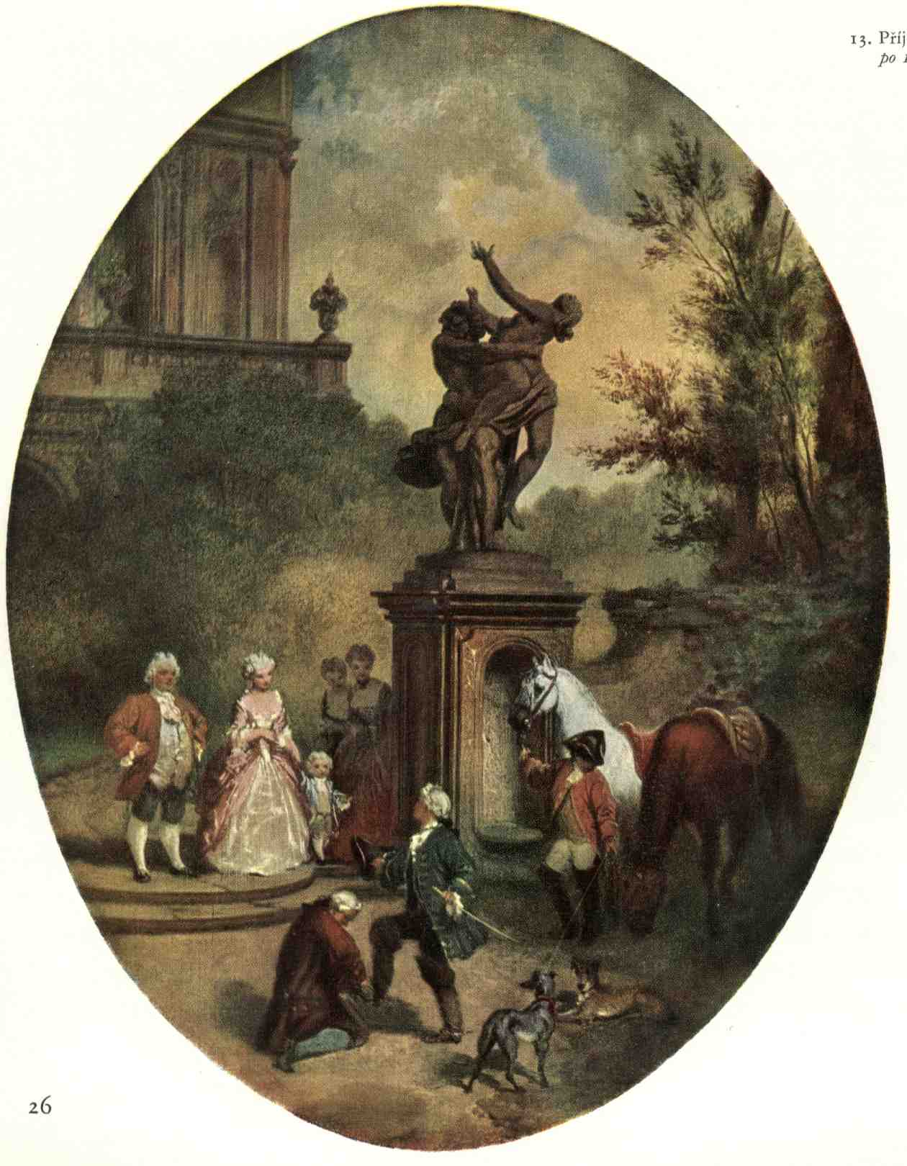
Příjezd hosta

Slide 10
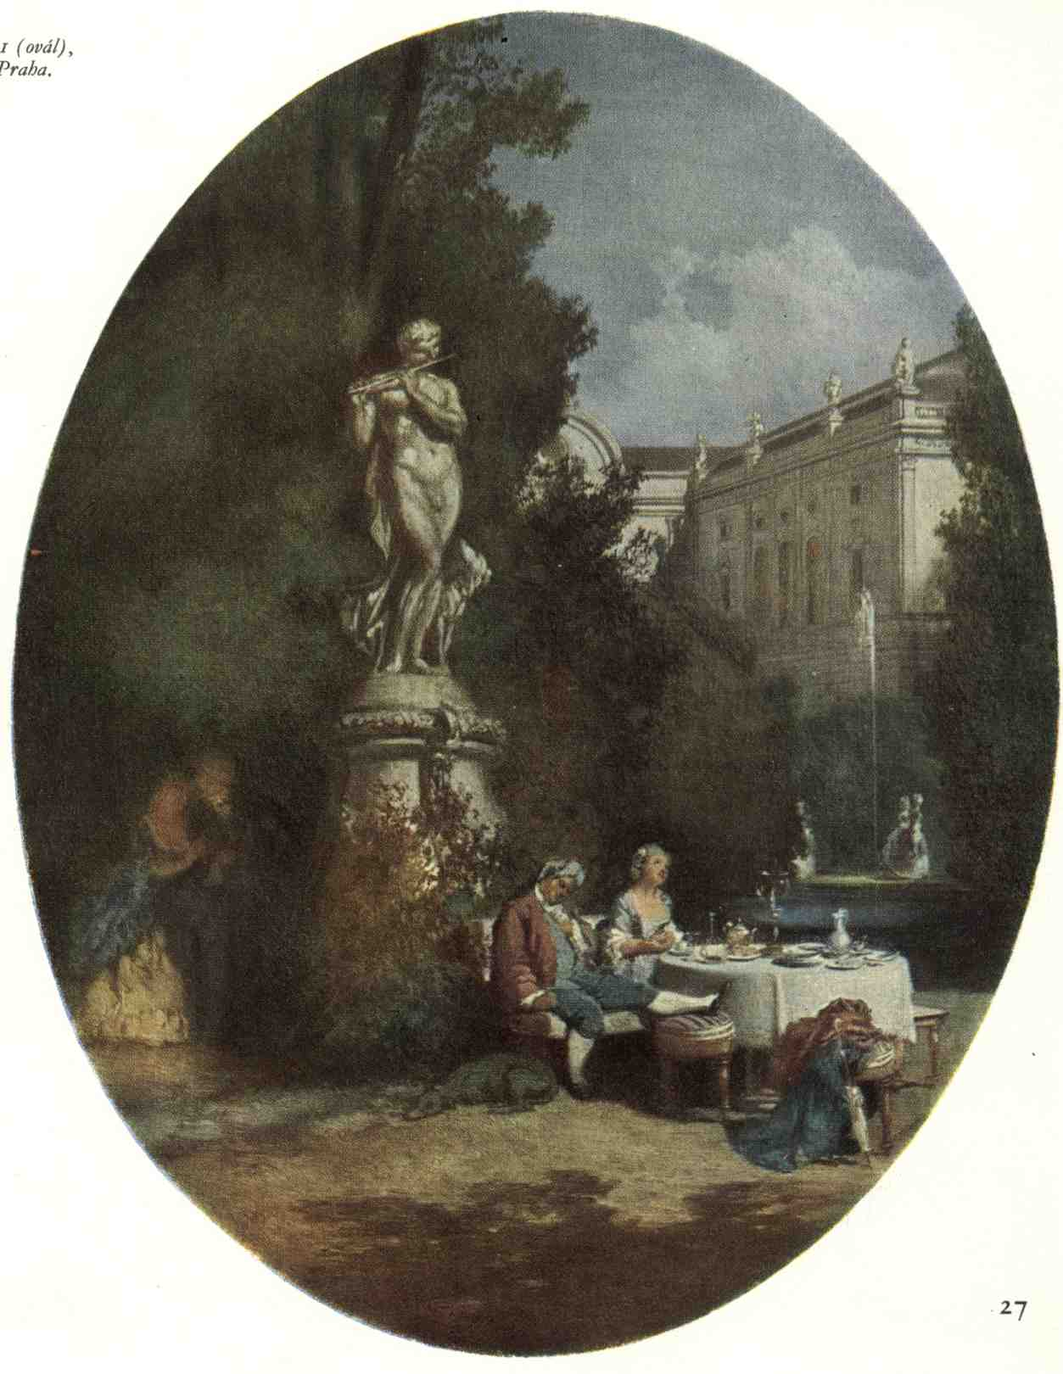
Při měsíčku

Slide 11
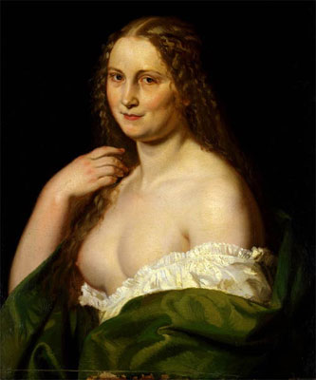
Josefina

Slide 12
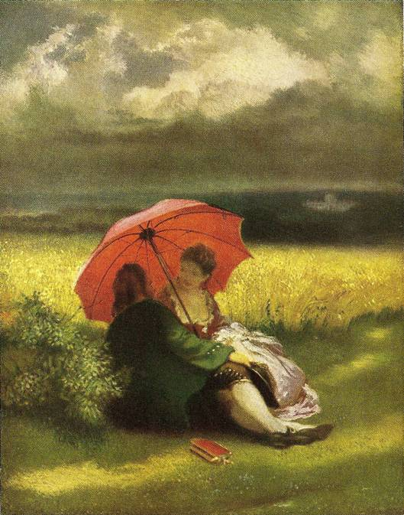
Červené paraplíčko

Slide 13
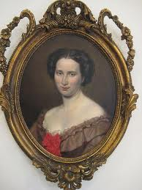
Luisa Bělská

Slide 14
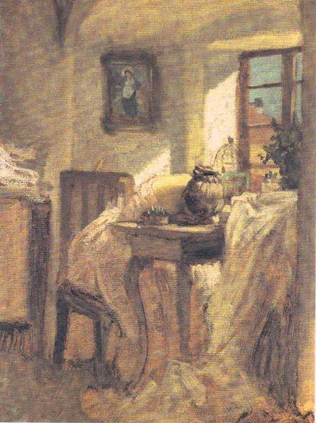
Švadlenka

Slide 15
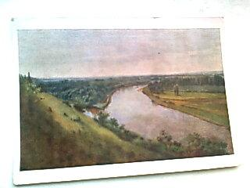
Labská krajina

Slide 16
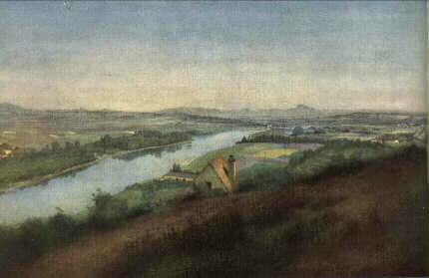
Řípský kraj

Slide 17
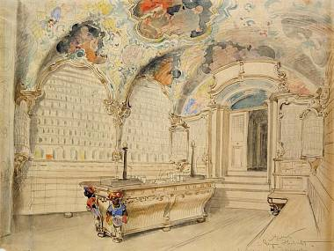
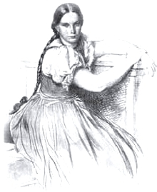
Další kresby:
Lékárna

Slide 18
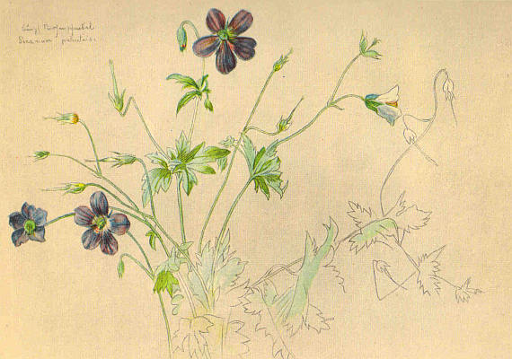

Slide 19
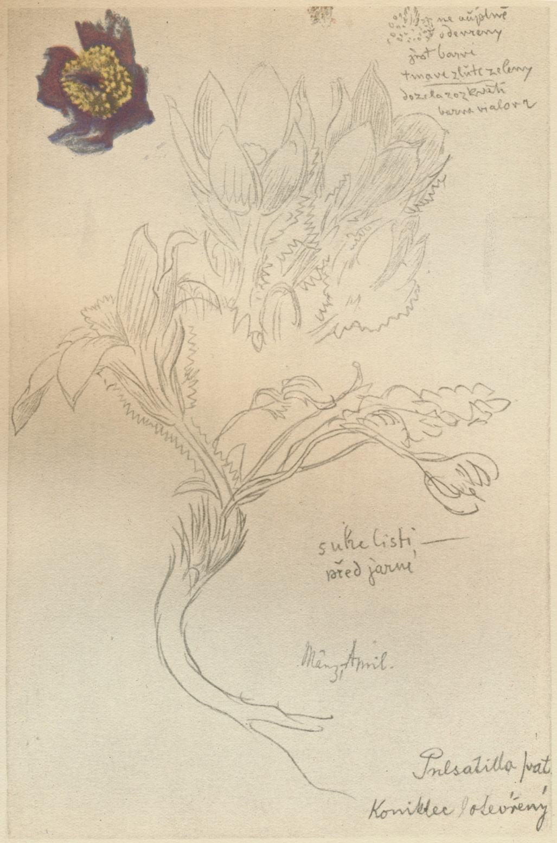

Slide 20
Zdroje:
http://cs.wikipedia.org/wiki/Josef_M%C3%A1nes
http://corlyn.blog.cz/0611/josef-manes
http://www.cesi.sk/bes/05/05/55man.htm
http://eshop.muzeumprahy.cz/pohlednice-c-5/vytvarne-umeni-p-70/disp_d1
http://www.artchiv.info/GALERIE/OBRAZ/10557--Josef-Manes--Cerven,-medailon-Orloje.html
http://www.artchiv.info/galerie/_large.php?workID=10564
http://www.artchiv.info/galerie/_large.php?workID=10565
http://www.babylonie.cz/josef-manes-josefina
http://simonak.eu/index.php?stranka=pages/g_u/4_16.htm
http://compostela.blogspot.cz/2009_07_01_archive.html
http://udu.ff.cuni.cz/soubory/galerie/01%20Cechy/Prahl%20-%20malirstvi%2019%20stoleti/05%20Josef%20Manes/slides/05%20j.%20manes,%20svadlenka,%201858.html
http://www.webareal.cz/pohlednice/eshop/3-1-Temata/36-2-Malirstvi/42/9/19/
http://www.artchiv.info/GALERIE/OBRAZ/10556--Josef-Manes--Ripsky-kraj.html
http://slovacky.denik.cz/tydenik_slovacko/lekarna-u-zlate-koruny-zaslibena-zeme-i20111223.html
http://www.babylonie.cz/josef-manes-kresba-tuzkou
http://botany.cz/cs/manes/
http://concept.avu.cz/studijni-texty-study-scripts/collatanea-prosperova-knihovna/slovo-a-obraz/kresby-s-texty/

